Slide 1

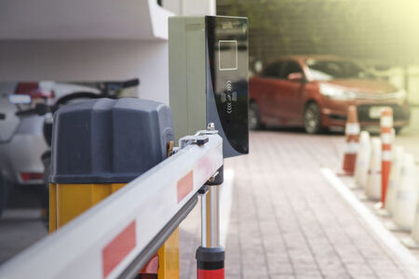

CONTROL DE ACCESO A PARQUEO
grupo#4
TUTIVEN REYES CRISTHIAN JOSE
JOSE SANCHEZ

Slide 2
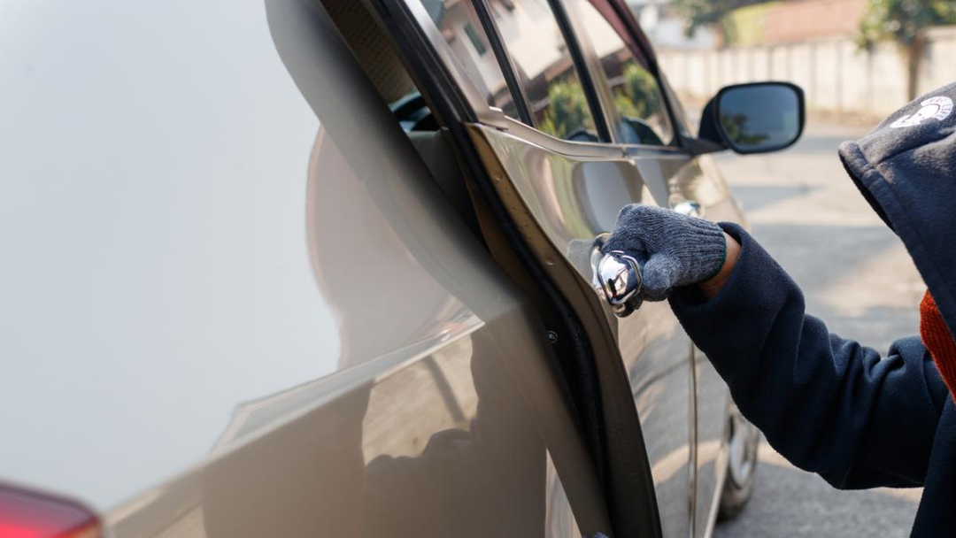
PROBLEMÁTICA
Requerir tomar medidas de control de ingreso puede resultar a la larga muy cosotoso, y responde poco al tiempo que se requiere una revision de datos de un usuario para entrar al parqueo, sin un control apropiado y con un manejo de tiempo que permita fluidez de acceso , se puede a encontrar incovenientes como robos , frustración , y más que afecte la satisfación de los usuarios.

Slide 3
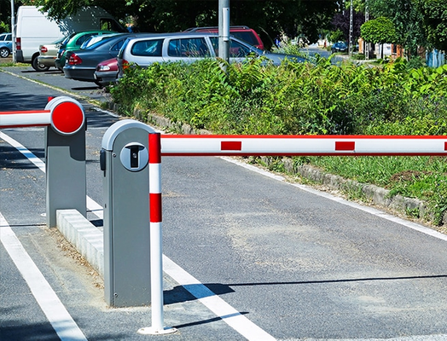
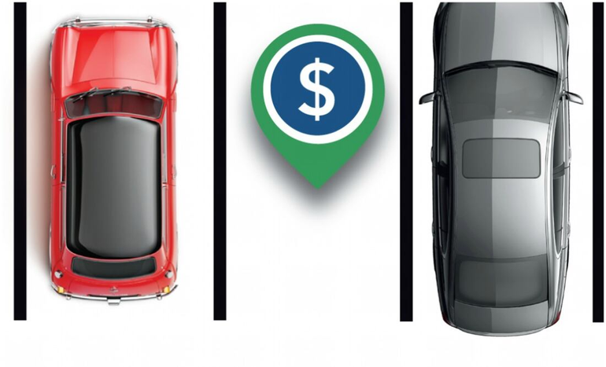

PLANTEO DE SOLUCIÓN
se busca obtener una mayor fluidez al acceder a un área de parqueo; para ello se plantea el uso de usuarios únicos a los cuales se les hace un manejo propio de datos de ingreso y el costo por horas de parqueo , accediendo sin problemas quienes tengan acceso unico si se habla de un parquo privado .

Slide 4

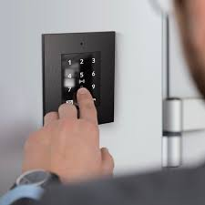
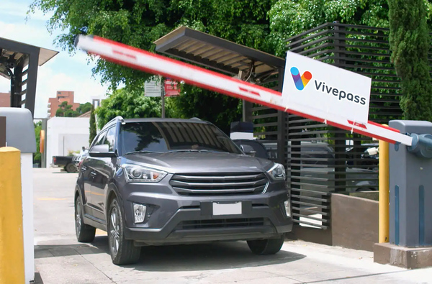

DESARROLLO
Se dispondra de la compra de una tarjeta que tendra idebtificacion única por usuario, la tarjeta tendrá un valor de 50 dolares, que cubrirá alrededor de 40 horas , basada en la tarifa de $1.25 por hora. mediante el uso de un teclado el usuario colocara la cantidad de horas que desea tener acceso, cada vez que realiza ingresos , dichas horas se descontaran del total que tiene disponible.

Slide 5

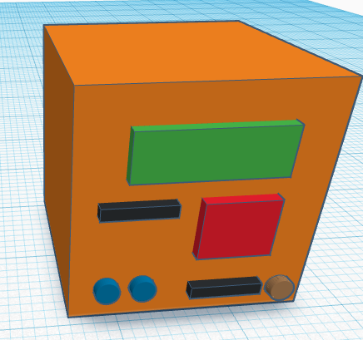

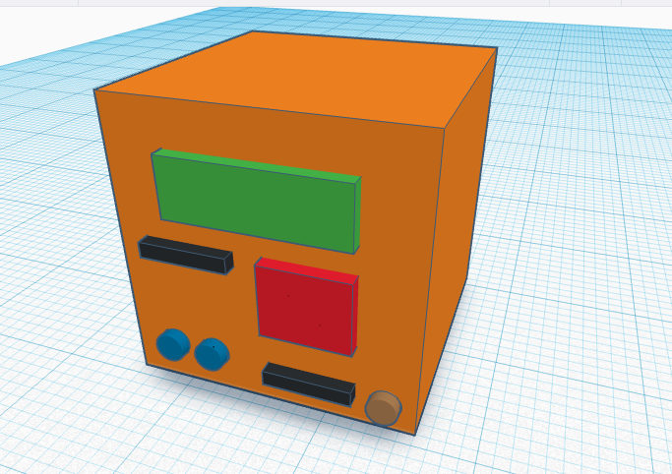

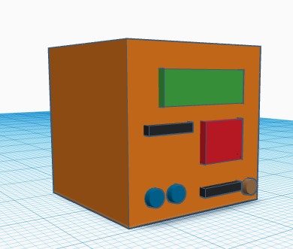
DISEÑO

Slide 6

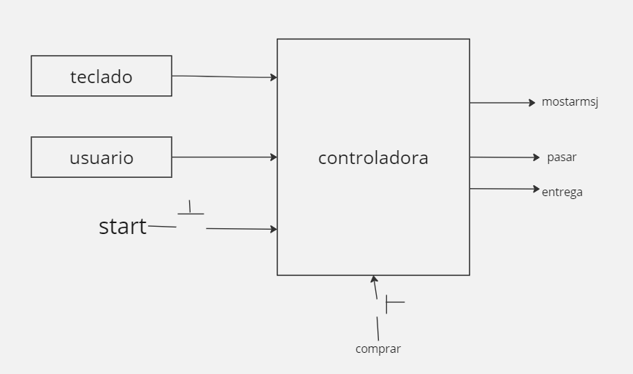
DIAGRAMA DE BLOQUES

Slide 7
BLOQUES USADOS
MEMORIA RAM
RESTADOR
REGISTRO DE SOSTENIMIENTO
DECODIFICADOR TECLADO
DECODIFICADOR DIZPLAY
COMPARADOR

Slide 8

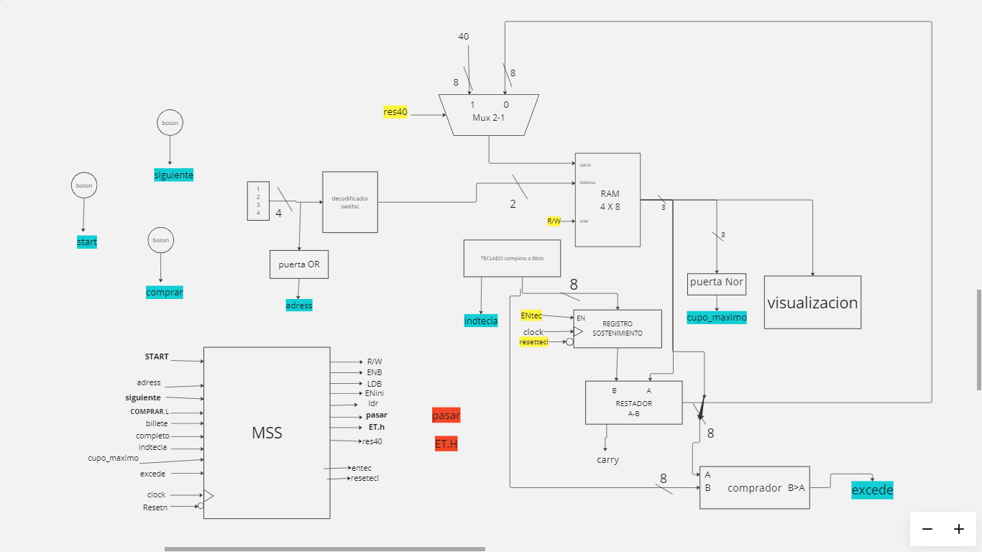

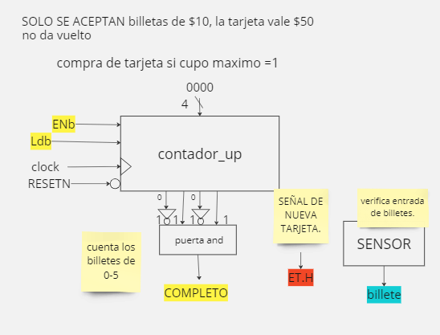
PARTICIÓN FUNCIONAL

Slide 9
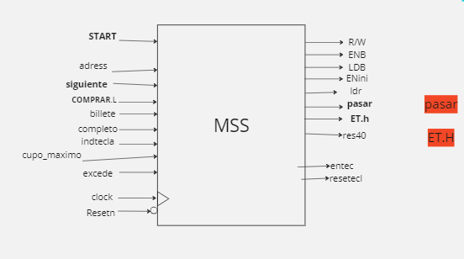
PARTICIÓN FUNCIONAL

Slide 10
PARTICIÓN FUNCIONAL

Slide 11
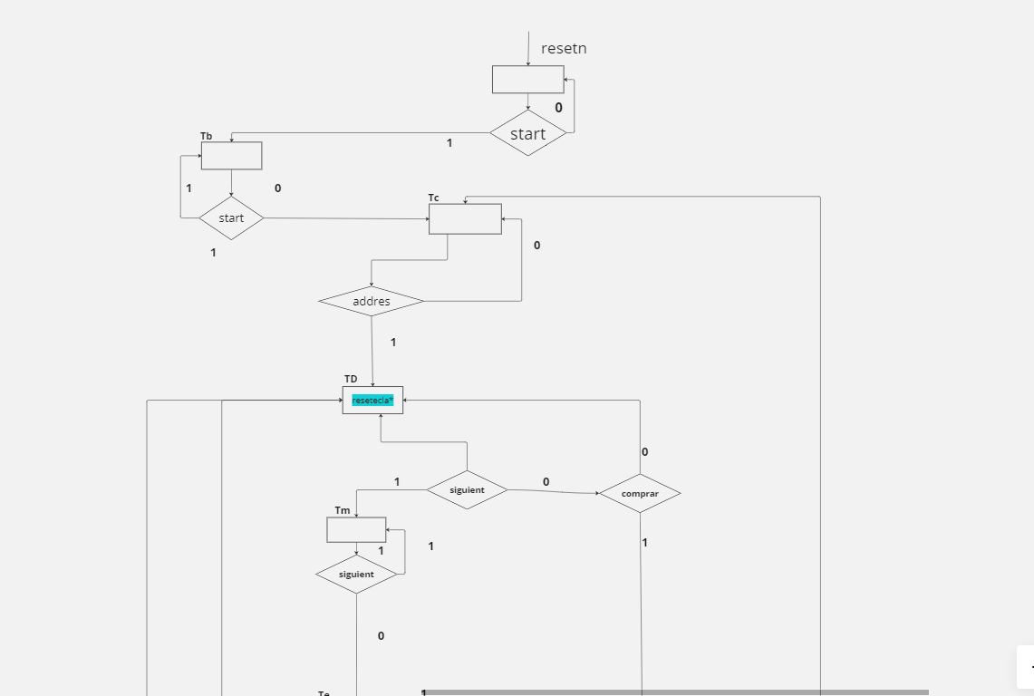
Diagrama ASM

Slide 12
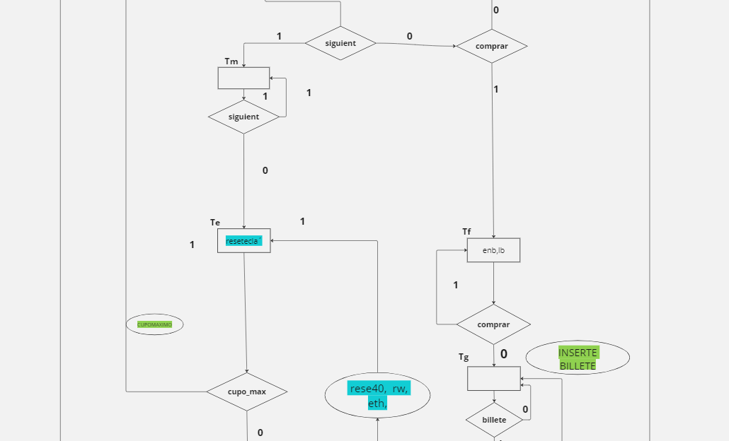
ASM

Slide 13
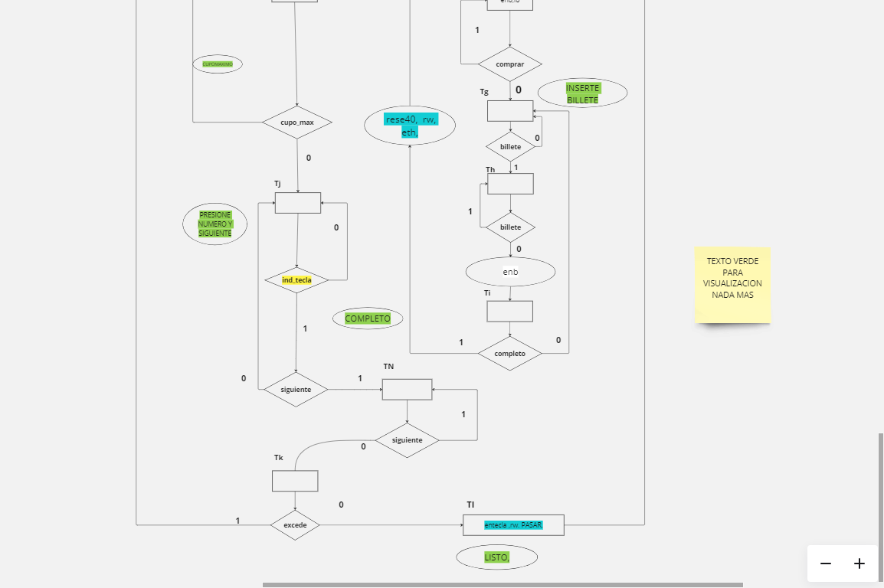
ASM

Slide 14

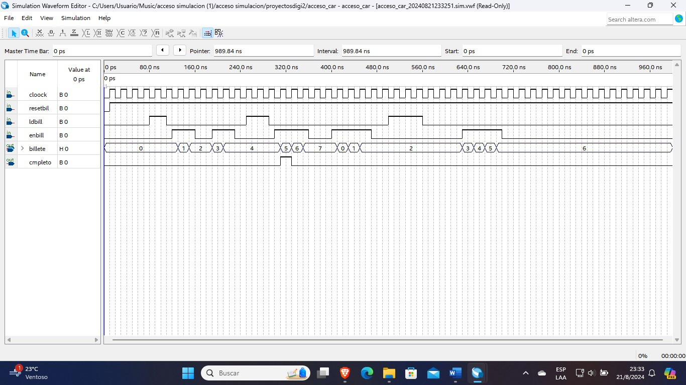
PRUEBAS Y SIMULACIÓN
SIMULACIÓN Contador de billetes.

Slide 15
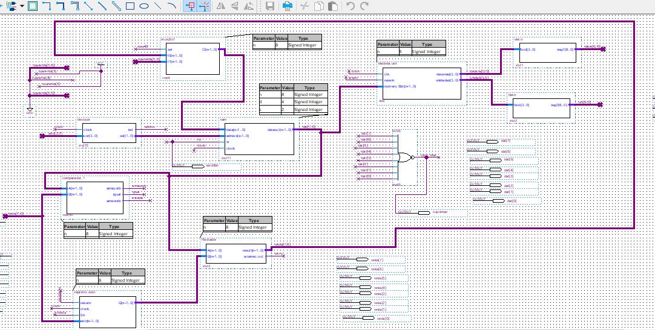
PRUEBAS Y SIMULACIÓN
Vista del archive BDF.

Slide 16
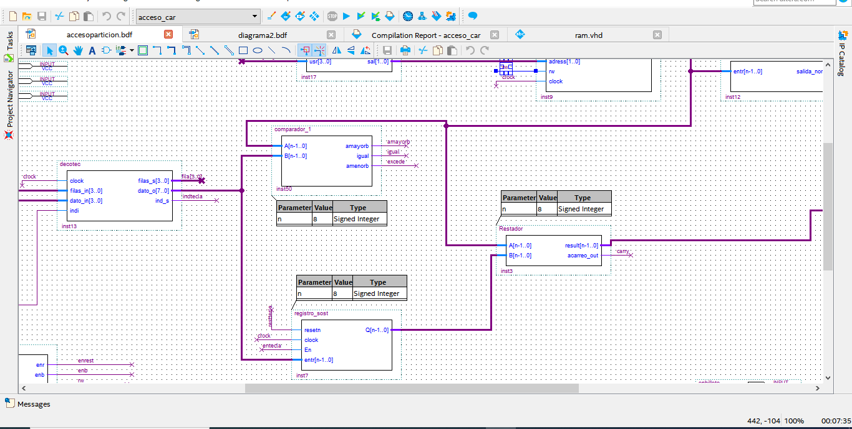
PRUEBAS Y SIMULACIÓN

Slide 17
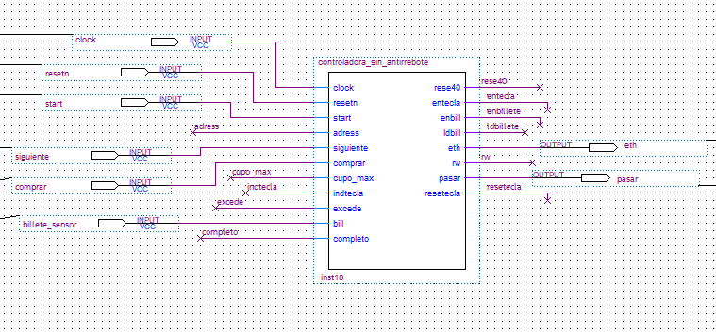
PRUEBAS Y SIMULACIÓN

Slide 18
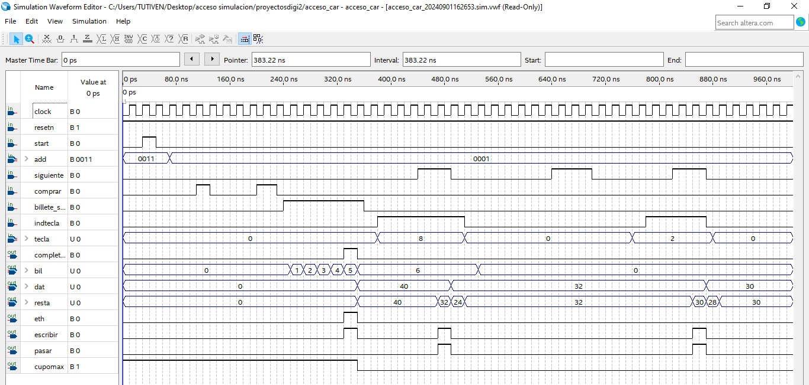
PRUEBAS Y SIMULACIÓN

Slide 19
MEJORAS
Agregar un lector de códigos únicos para un usuario, como códigos de barra, etc.
Se puede agregar completamente la señal PASAR a una barrera de ingreso .
Implementar un identificador de billetes , como el que se implementa en los cajeros automáticos.
Ajustarse al costo que se maneja o tarifa deseada para estacionamiento.

Slide 20

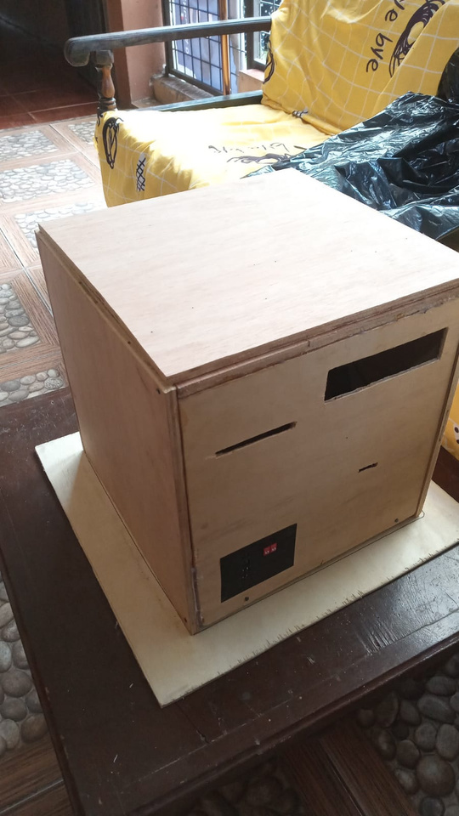
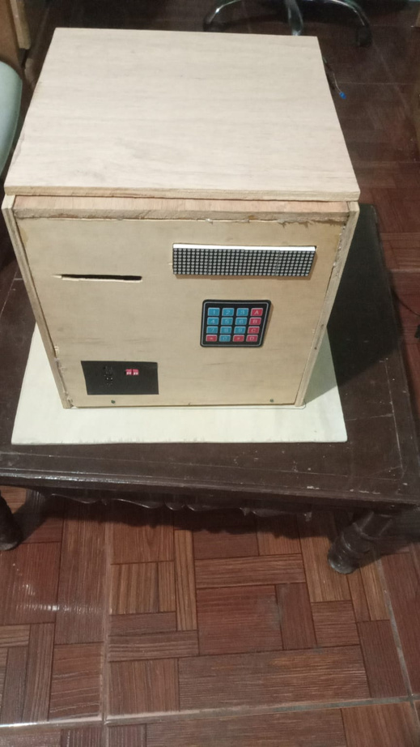

IMPLEMENTACIÓN

Slide 21
¡GRACIAS!

